Slide 1
Світ алгебри
Видатні вчені
Підготувала
Учениця 8 класу
Новогуйвинської гімназії
Загородня Катерина

Slide 2
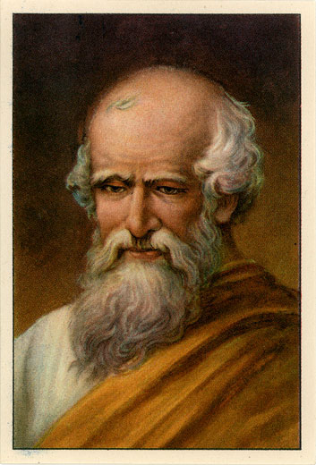
Архімед

Slide 3

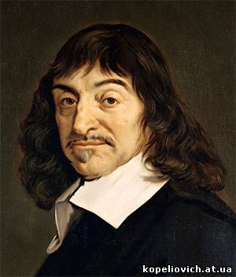
Рене Декарт

Slide 4
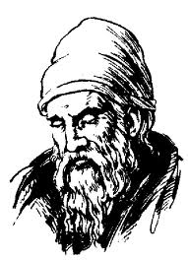
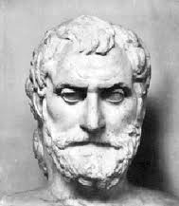
Видатні вчені
Евклід
Фалес Мілетський

Slide 5
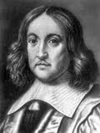
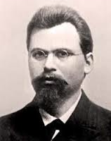
Георгій Вороний та П’єр Ферма

Slide 6
Загальне поняття «алгебра»
Алгебра (від араб. الجبر аль-джебр — відновлення) — розділ математики, що вивчає математичні операції і відношеня, та утворення, що базуються на них: многочлени, алгебраїчні рівняння, алгебраїчні структури. Вивчення властивостей композицій різного виду в 19 столітті призвело до думки, що основне завдання алгебри — вивчення властивостей операцій незалежно від об'єктів, до яких вони застосовуються. З того часу алгебра стала розглядатися як загальна наука про властивості та закони композиції операцій. В наші дні алгебра — одна з найважливіших частин математики, що знаходить застосування як у суто теоретичних, так і в практичних галузях науки.

Slide 7
Виникнення і розвиток алгебри
Математика виникла і розвивалася з практичних потреб людини. Наприклад, стародавні єгипетські вчені цікавилися насамперед тим, як застосовувати математичні знання у землевпорядкуванні, спорудженні храмів для богів, палаців і пірамід для фараонів, визначних воєначальників і жерців. На основі практики єгиптяни сформували правила обчислення площ найпростіших плоских фігур, об'ємів куба, прямокутного паралелепіпеда, піраміди з квадратною основою, зокрема зрізаної. Єгипетські землевпорядники, користуючись довгий час мірною вірьовкою, встановили, що трикутник із сторонами З, 4 і 5 мір завжди прямокутний. Але питанням про те, чи існують прямокутні трикутники з іншим відношенням чисел, якими вимірюються довжини їх сторін, вони не займалися.
Стародавні вавілоняни і єгиптяни не змогли теоретично узагальнити практично набуті знання про число, про математичні залежності між геометричними поняттями — плоски¬ми і просторовими фігурами та їх елементами, про деякі властивості чисел натурального ряду тощо. Це зробили грецькі вчені.

Slide 8
Знаменитість та значення винаходів
Теоретичні досягнення грецьких учених тим знаменніші, що грецька система письмової нумерації хоч і була простішою, ніж у Вавілоні й Єгипті, але алфавітною. Числа 1,..., 9 позначалися першими буквами грецького алфавіту, числа 10, 20, ..., 90 — наступними дев'ятьма бук¬вами, числа 100, 200, ..., 900 —дальшими буквами. Усі Інші числа в межах 10—999, зображали комбінаційним переставлянням букв, по¬значених зверху чи знизу рисками й крапками. Зрозуміло, що при такому способі письмової нумерації дуже важко було запам'ятовувати зображені числа, а ще важче — викопувати навіть найпростіші дії над ними.
Завдяки визначним досягненням давньогрецьких математиків і було створено науково-теоретичний грунт, на якому наступні покоління вчених розвивали математику.

Slide 9
Що таке математика?
Математика - галузь невтомного пошуку і важкої до самозабуття праці. Іноді на доведення однієї теореми потрібні роки. Праця вченого-математика подібна до праці поета: як і в поезії, у математиці діють досить складні механізми пошуку і філігранне оформлення знайденого результату. Проте, про математиків чомусь не прийнято говорити піднесено, захоплено, хоча вони також заслуговують високих слів подяки, які ми часто адресуємо людям подвигу і мужності. Праця математиків не виставляється на театральній сцені, про неї не говорять у репортажах з космосу, але вона присутня скрізь. Математики викреслюють орбіти космічних трас, гарантують міцність сталевих атомоходів у океанських глибинах, визначають ритми роботи атомних реакторів тощо.
У кожному періоді історії математики були свої видатні постаті вчених, в яких були різні долі. Одні зажили слави і безсмертя ще за життя, іншим судилося пройти складні шляхи і розділити трагічну долю свого народу. Багато визначних математиків стали зразками щирої відданості науці, патріотами свого народу.
Щедра талантами українська земля подарувала людству не тільки чудових співаків, композиторів, письменників, а й визначних математиків.

Slide 10
Георгій Феодосійович Вороний
(1868-1908)
Г.Ф. Вороний належить до когорти найвідоміших українських математиків минулого. Визнаний фахівцями як один із найяскравіших талантів у галузі теорії чисел на межі ХІХ-ХХ століть, Г.Ф. Вороний за своє життя встиг надрукувати всього дванадцять статей. Але яких! Вони дали поштовх для розвитку кількох нових напрямків в аналітичній теорії чисел, алгебраїчній теорії чисел, геометрії чисел, які нині активно розвиваються у багатьох країнах.У Вороного всього шість великих і шість малих праць. Кожна з великих праць або капітальна в даній галузі, або відкриває велику ділянку досліджень; навіть кожна мала праця Вороного незвичайно оригінальна і часом поновому спрямовує дослідження.
Народився Г. Вороний у с. Журавка на Полтавщині (тепер село - Варвинського району, Чернігівської області). Його дід замолоду чумакував, а потім, придбавши невелику ділянку землі над річкою Удай, займався селянською справою. А батько вже пішов у науку - закінчив Київський університет і здобув ступінь магістра російської словесності. Георгій закінчив Прилуцьку гімназію 1885 року, де "здобув знання дуже добрі, а з математики, до якої має особливий нахил і покликання, здобув знання, що виділяються з ряду учнівських успіхів з математики". Цього ж року він вступив до Петербурзького університету на фізико-математичний факультет. Математика все більше захоплювала юнака. Він прагнув не тільки оволодіти вже здобутими знаннями, а й самому робити відкриття. Його щоденні логічні марафони у пошуках нових математичних істин доповнювала гра в шахи. Також його приваблювала музика. Георгій Вороний часто бував на симфонічних та камерних концертах, в оперному театрі. Проте, Георгій одержував з дому гроші тільки на сплату за гуртожиток, а на життя доводилося заробляти приватними уроками, які забирали багато сил і часу, відволікали майбутнього вченого від занять математикою..

Slide 11
Евклід
(365-300 до. н. е.)
Про Евкліда майже нічого невідомо, звідки він був родом, де і в кого вчився. Значно більше ми знаємо про математичну творчість Евкліда. Перш за все, Евклід є для нас автором "Начал", по яких учились математики всього світу. Ця надзвичайна книга пережила більше двох тисячоліть, але й до цього часу не втратила свого значення не тільки в історії науки, але й у самій математиці. Зміст "Начал" далеко не вичерпується елементарною геометрією - це основи всієї античної математики. Тут підводиться підсумок більш ніж 300-річному її розвитку і разом з тим створюється база для її подальшого розвитку. На геометрії Евкліда базується класична механіка, її апофеозом була поява в 1687 р. "Математичних начал натуральної філософії" Ньютона, де закони земної і небесної механіки і фізики встановлюються в абсолютному евклідовому просторі.

Slide 12
Фалес мілетський
(близько 624-548 РР. ДО Н. Е.)
Він був одним з найвидатніших математиків свого часу. Історичних документів чи будь-яких першоджерел про життя вченого не¬має, бо його праці до нас не ді¬йшли. Про діяльність Фалеса Мілетського ми дізнаємося лише з комен¬тарів і переказів учених та авторів наукових праць пізнішого часу— Евдема Родоського, Діогена Лаерція та ін.
За цими перека¬зами допитливий юнак ще в молоді роки вирушив у подорож до Єгипту, щоб ознайомитися з єгипетською культурою і вивчити природ¬ничі науки. Здібний та обдарований, Фалес не тільки швидко оволодів знаннями, що нагромадили єгипет¬ські вчені, а й зробив ряд відкрит¬тів у науці. Він самостійно обчислив висоту єгипетських пірамід за їх¬ньою тінню, чим немало здивував єгипетського фараона Амазіса.
Повернувшись на батьківщину, Фалес заснував так звану Іонійську філософську школу, в якій озна¬йомлював учнів із своїми філософ¬ськими поглядами і передавав знан¬ня, здобуті в Єгипті. Фалес за свої¬ми поглядами був матеріалістом. Він учив, що все суще не створене богом, а само виникло з початкової стихії — води. Фалес спрямовував зусилля своїх учнів на спостереження явищ при¬роди, на розробку нових важливих питань математики і астрономії.

Slide 13
Архімед
Архімед - давньогрецький математик, фізик та інженер, один з найвидатніших вчених античності. Він винайшов загальні методи обчислення площі криволінійних плоских фігур і об'ємів тіл, обмежених кривими поверхнями, і застосував ці методи до багатьох частинних випадків: до кола, сфери, довільного сегменту параболи, фігури, що розташована поміж двома радіусами і двома послідовними витками спіралі, до сегментів сфер, сегментів фігур, утворених обертанням прямокутників (циліндри), трикутників (конуси), парабол (параболоїди), гіпербол (гіперболоїди) і еліпсів (еліпсоїди) відносно їх головних осей. Він дав метод обчислення числа пі і встановив, що це число знаходиться між 3 1/7 і 3 10/71.
Він запропонував також наближений метод обчислення квадратних коренів, сформулював основні положення гідростатики, створив низку машин і споруд. В рік падіння Сіракуз Архімед загинув від руки римського солдата.

Slide 14
П’єр Ферма
(1601-1665)
Видатний французький математик, один із основоположників аналітичної геометрії і теорії чисел, автор робіт в області теорії ймовірностей, оптики, численні нескінченно-малих величин.
У 1637 році він сформулював так звану Велику теорему Ферма, яка була доведена американським математиком Ендрю Уайлсом лише у 1995 році. Теорема стверджує, що для будь-якого натурального n>2 i xyz<>0 рівняння хn+уn=zn не можна розв’язати в цілих (і раціональних) числах.

Slide 15
Рене Декарт
(1596 - 1650)
Рене Декарт більше відомий, як великий філософ, ніж математик. Але саме він був піонером сучасної математики, його досягнення в цій галузі настільки видатні, що він по праву входить до числа великих математиків. Декарта разом з його співвітчизником П.Ферма вважають основоположником аналітичної геометрії. Він ввів метод прямолінійних координат, зручну алгебраїчну символіку, що збереглася до наших днів, дав поняття змінної величини і функції. Висловив закон збереження кількості руху, ввів поняття імпульсу сили. Праці Декарта рішуче вплинули на розвиток математики.

